Slide 1
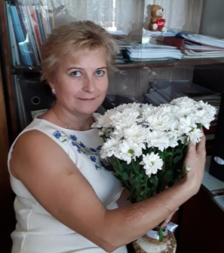
УШАТЕНКО ВІРА ГРИГОРІВНА
Учитель української мови та літератури, cтарший учитель вищої кваліфікаційної категорії, загальний стаж – 29 років; стаж педагогічної роботи – 25 років, працюю в ЗЗСО № 60 з 2006 року, заступник директора з навчально – виховної роботи

Slide 2
ПОРТФОЛІО ВЧИТЕЛЯ
П – педагогічні інновації;
О – освітні маршрути;
Р - робота над собою;
Т – технології навчання;
Ф – фіксування результатів;
О - оцінка власних досягнень;
Л - любов до професії та дітей;
І – імпульс до активності;
О –об’єктивний погляд на себе.

Slide 3
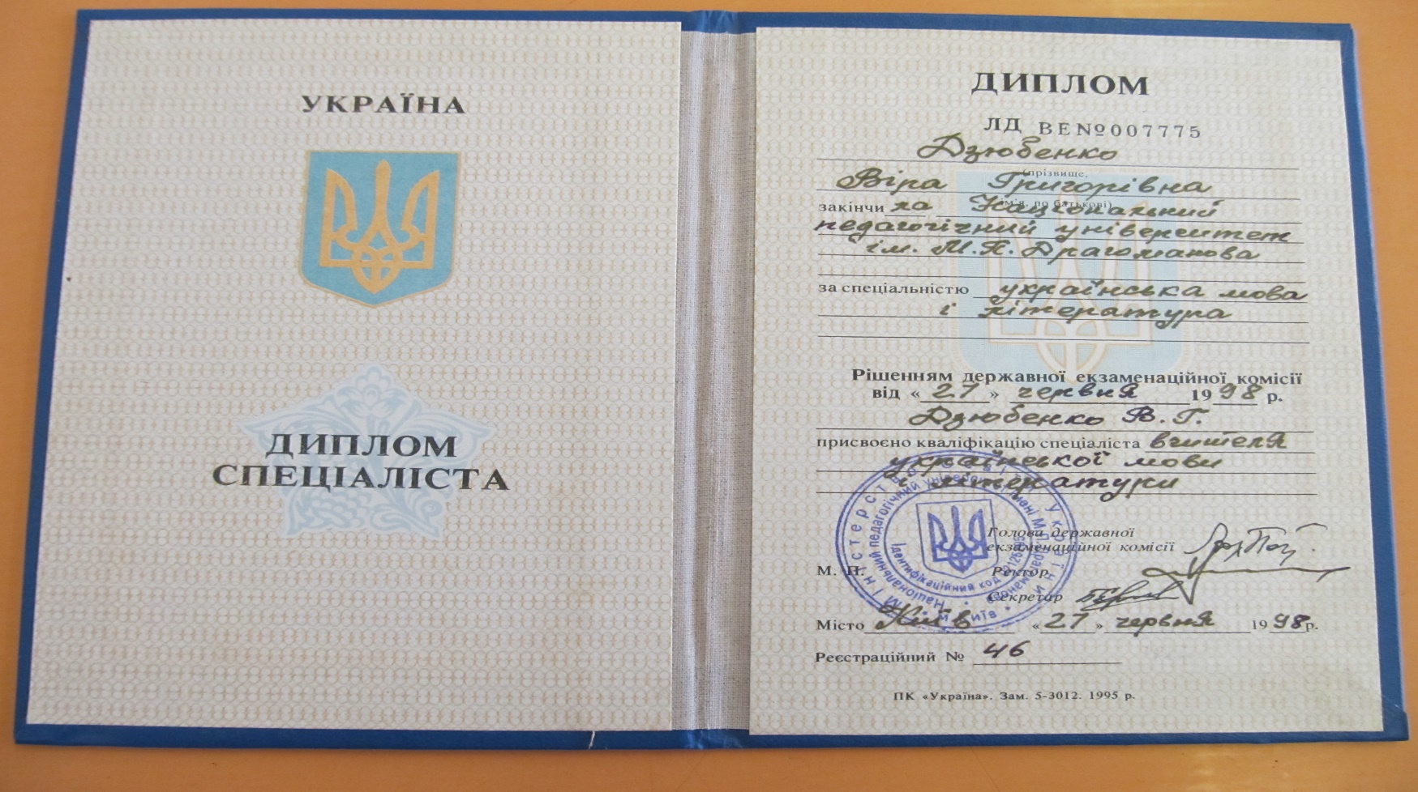
Освіта: ВИЩА, КИЇВСЬКИЙ НАЦІОНАЛЬНИЙ ПЕДАГОГІЧНИЙ УНІВЕРСИТЕТ ІМ. М. ДРАГОМАНОВА, 1998 р.;

Slide 4
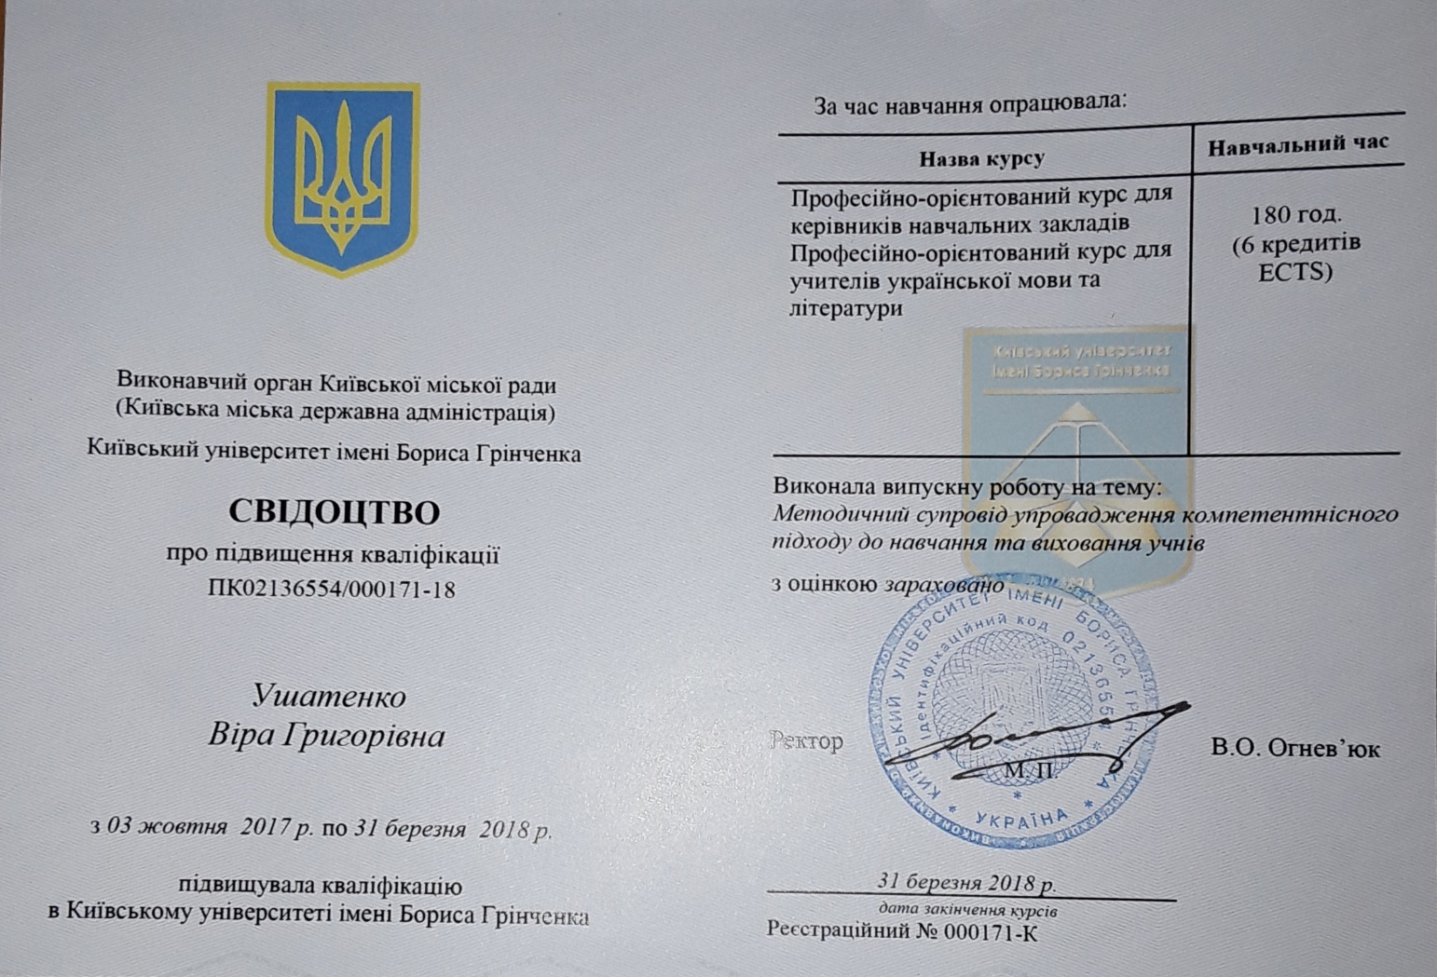
ПІДВИЩЕННЯ КВАЛІФІКАЦІЇ:

Slide 5
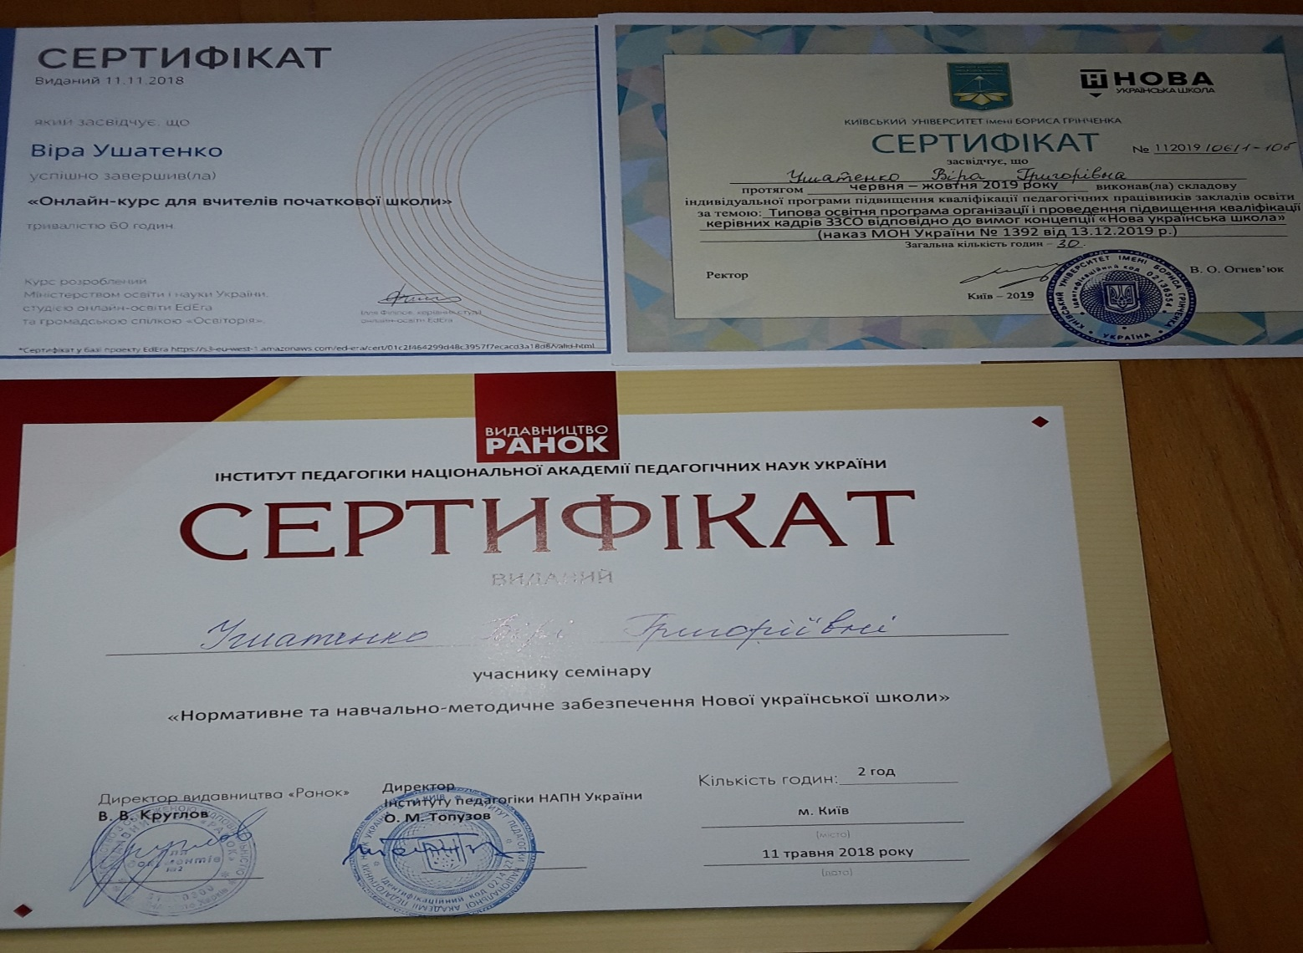

Slide 6
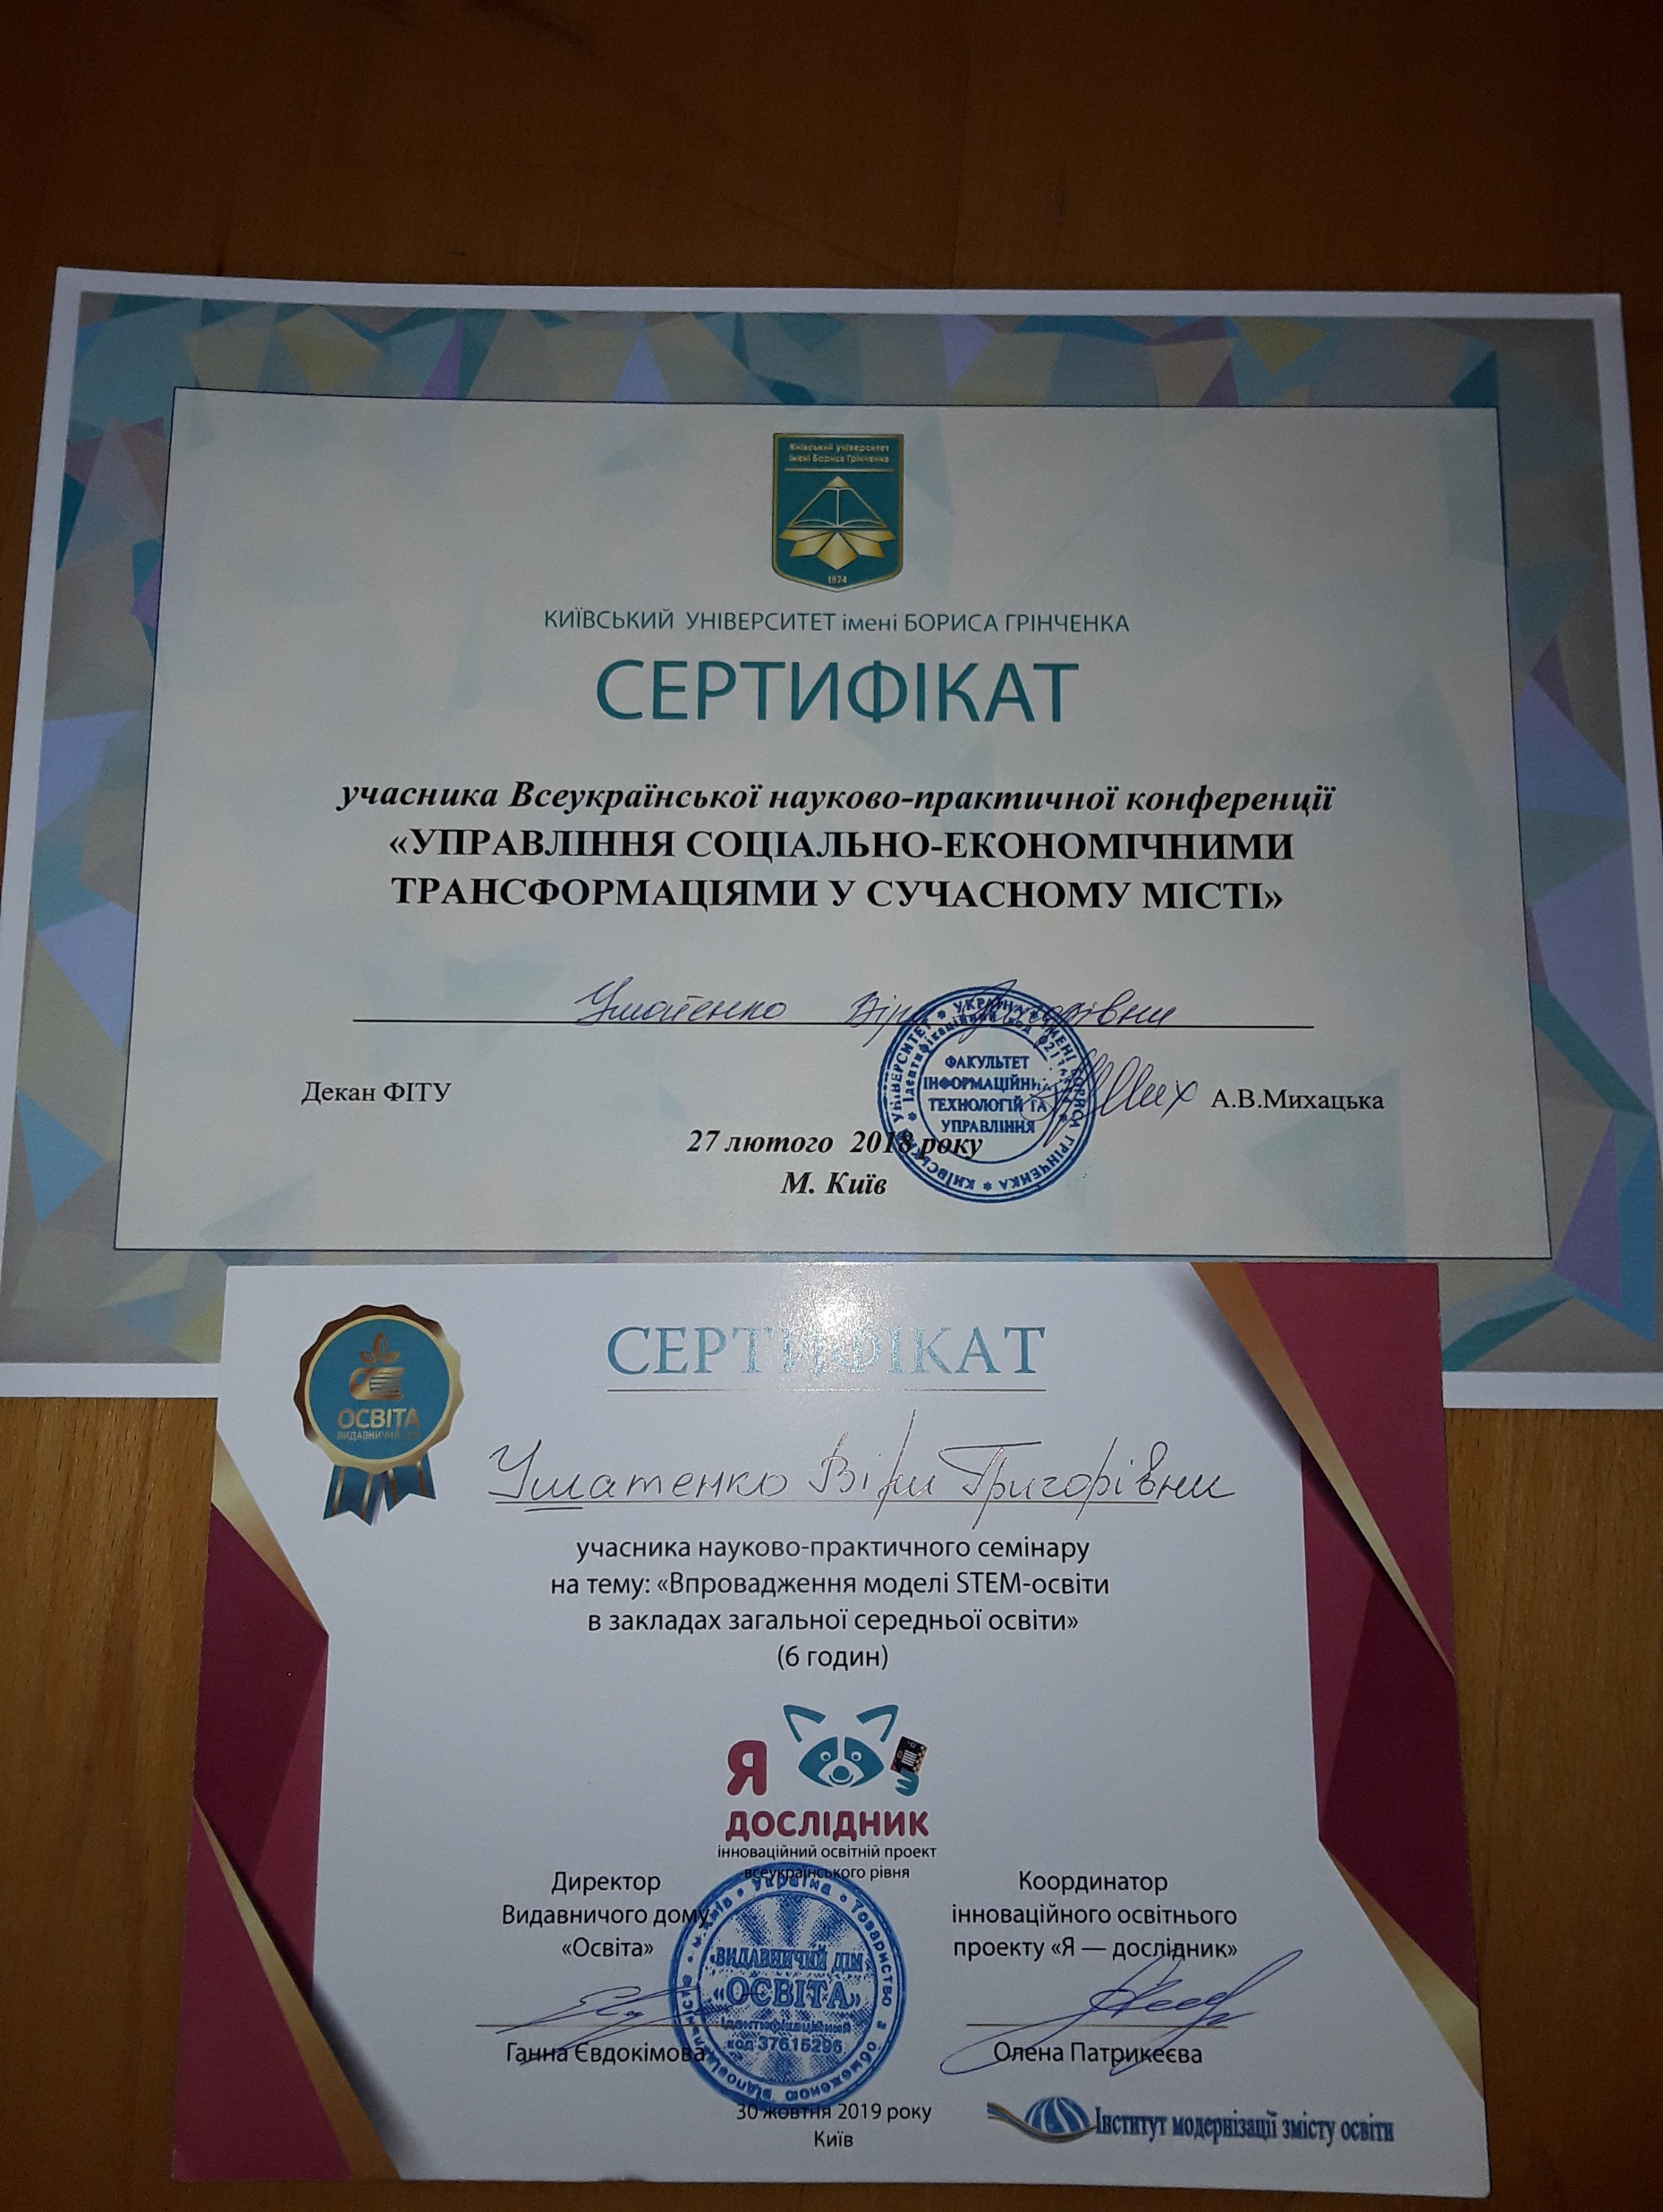

Slide 7
ПРОФЕСІЙНИЙ ШЛЯХ:
З 1991 по 1998 р.р. працювала в Лукашівській середній школі Баришівського району Київської області (на посаді педагога – організатора, бібліотекаря, учителя російської мови);
1998 – 2006 Р.Р. СЗШ № 175 Шевченківського району м. Києва (учитель української мови та літератури, заступник директора з виховної роботи);
2006 і до сьогодні ЗЗСО № 60 КРД “РОСТОК” (учитель української мови та літератури, заступник директора з навчально – виховної роботи)

Slide 8
ЖИТТЄВЕ КРЕДО:
“ Цінуй те, що маєш, але не зупиняйся на досягнутому”
ПЕДАГОГІЧНЕ КРЕДО:
“Вчити дітей так, щоб не соромно було заглянути їм в очі через декілька років”
Тема, над якою працюю:
“Розвиток навчальних здібностей учнів через систему роботи з формування ключових компетентностей на уроках української мови та літератури”

Slide 12
ОСВІТНІ ТЕХНОЛОГІЇ: - інтерактивна вправа “Незакінчене речення”; - творче завдання “Я – редактор”; - складання асоціативного грона, куща...; - сенкан; -вправа “Так чи ні”, “Хто швидше”, “Вірю/ не вірю; - дослідження -спостереження; -”Хвилинка-цікавинка”; - міні-дискусія; - складання есе; - розігрування сценок тощо.

Slide 13
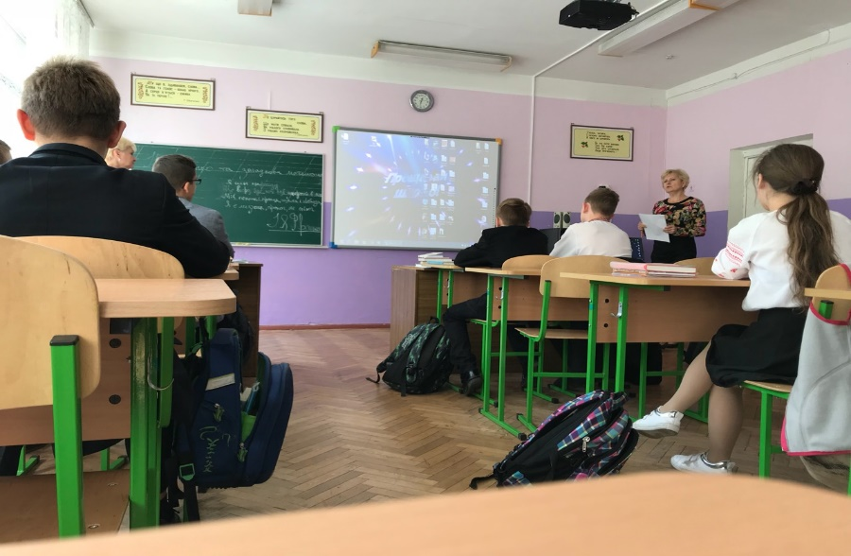
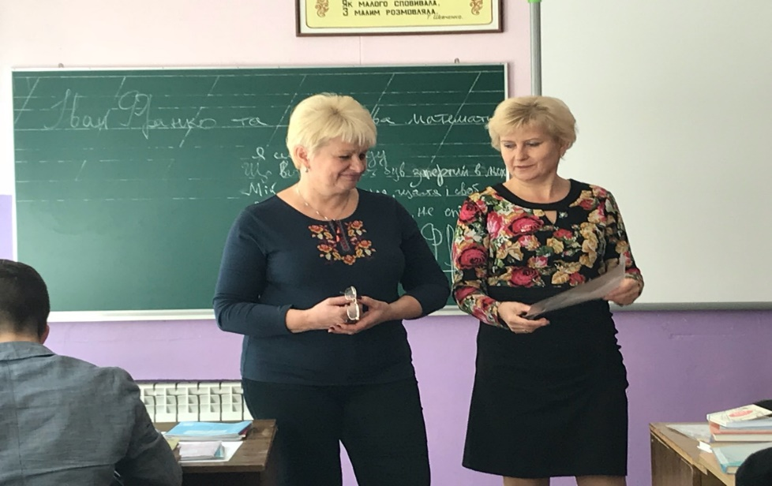
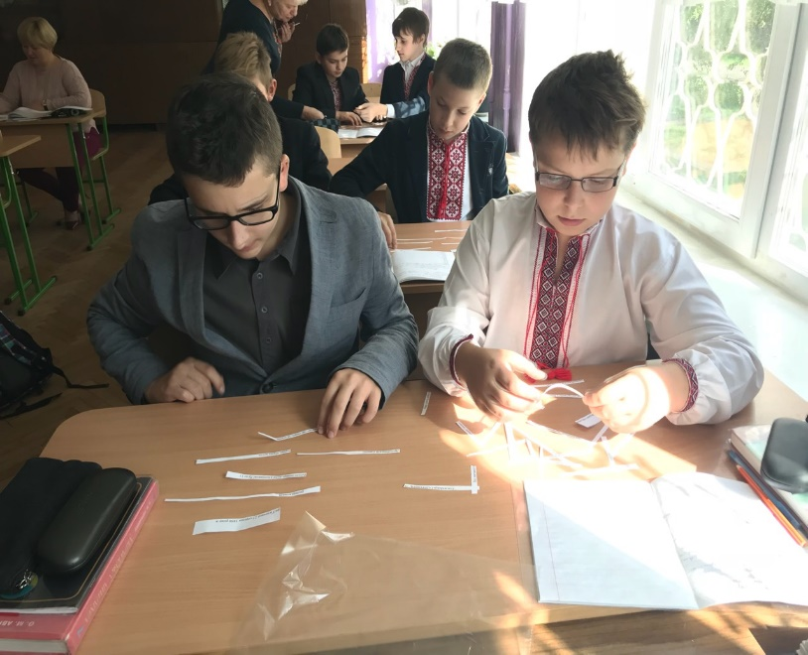
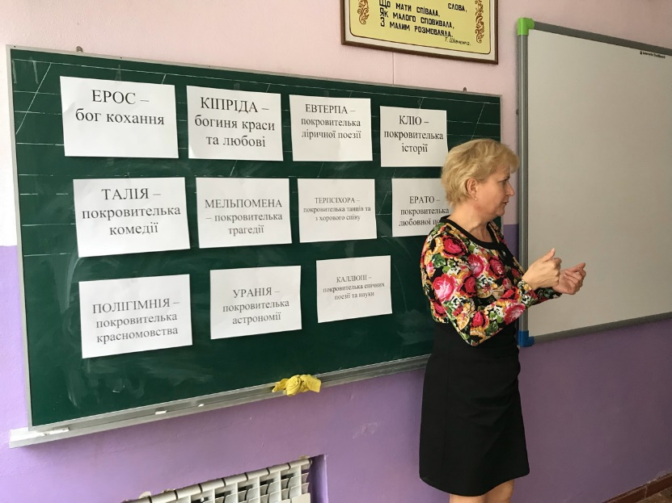
“Іван Франко та загадкова математика” 8 клас 2019р.

Slide 14
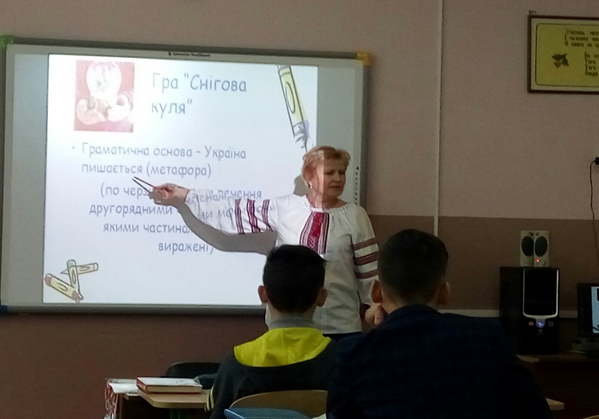
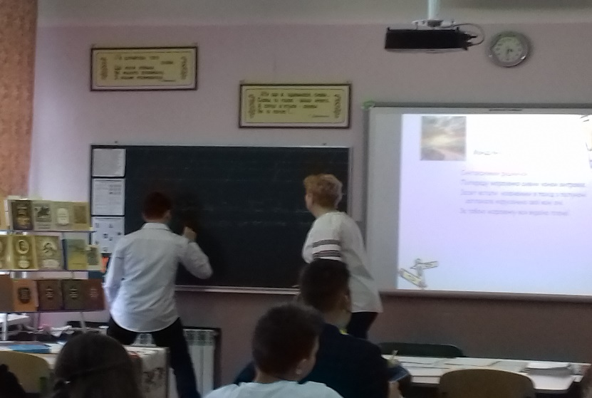
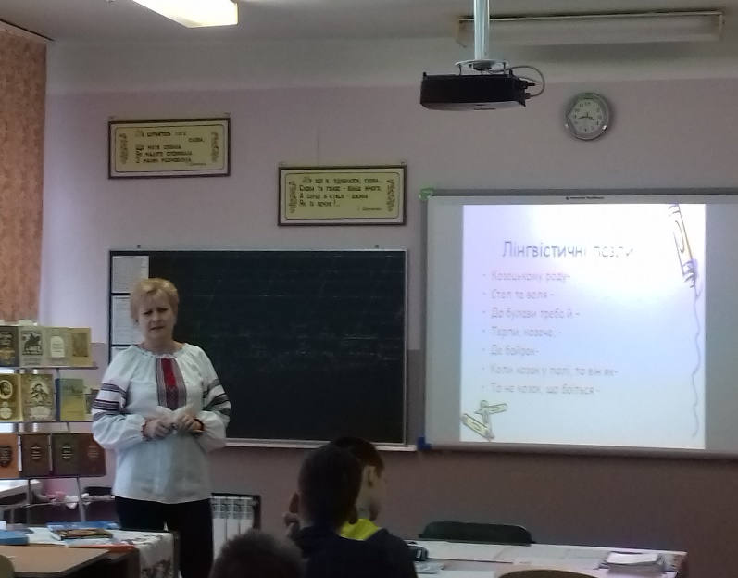
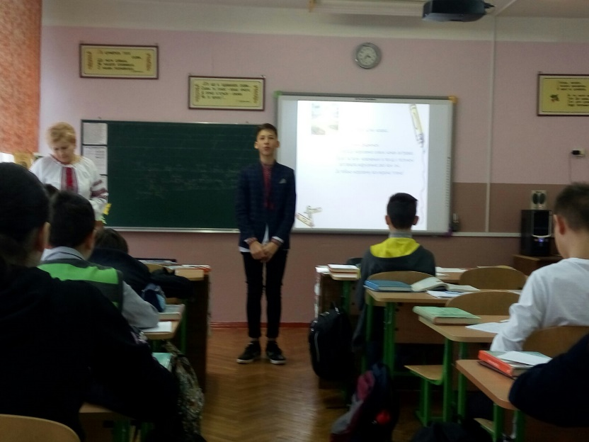
“Означення, додаток та обставина як другорядні члени речення” 8 клас 2019 р.

Slide 15
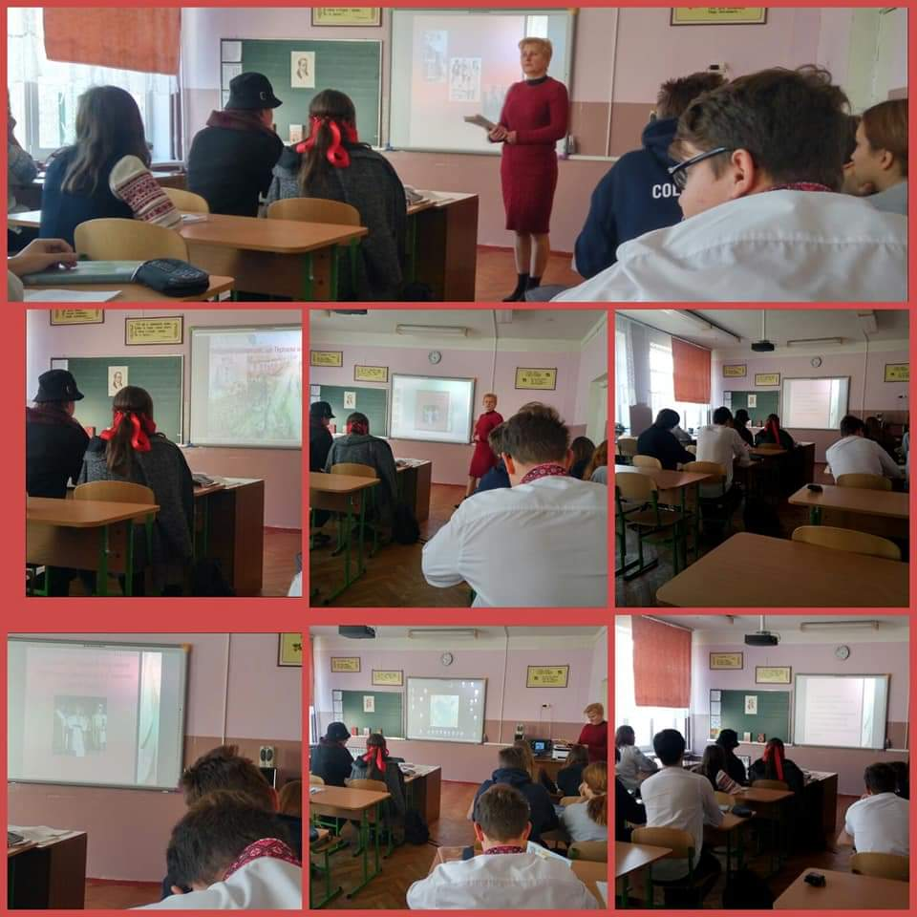
“Соціально-побутова драма “Наталка Полтавка” – перший твір нової укр. драматургії. Сценічне життя твору. 9 клас 2019 р.

Slide 16
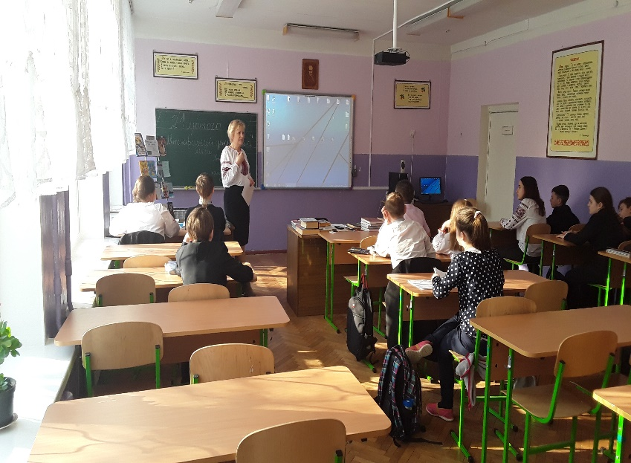
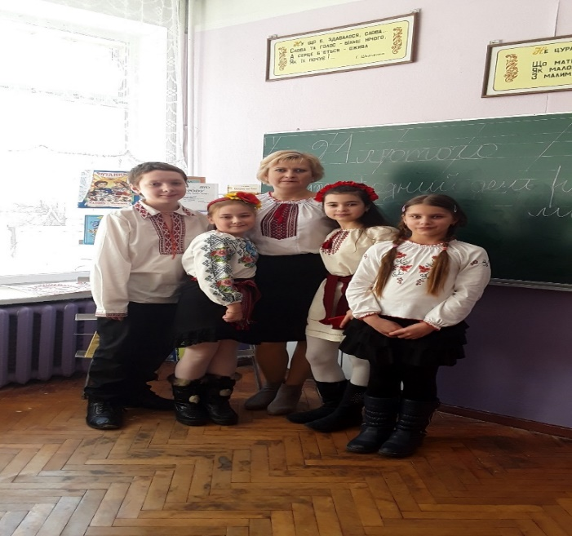
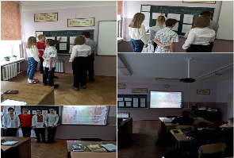
21 лютого – Міжнародний день грамотності

Slide 17
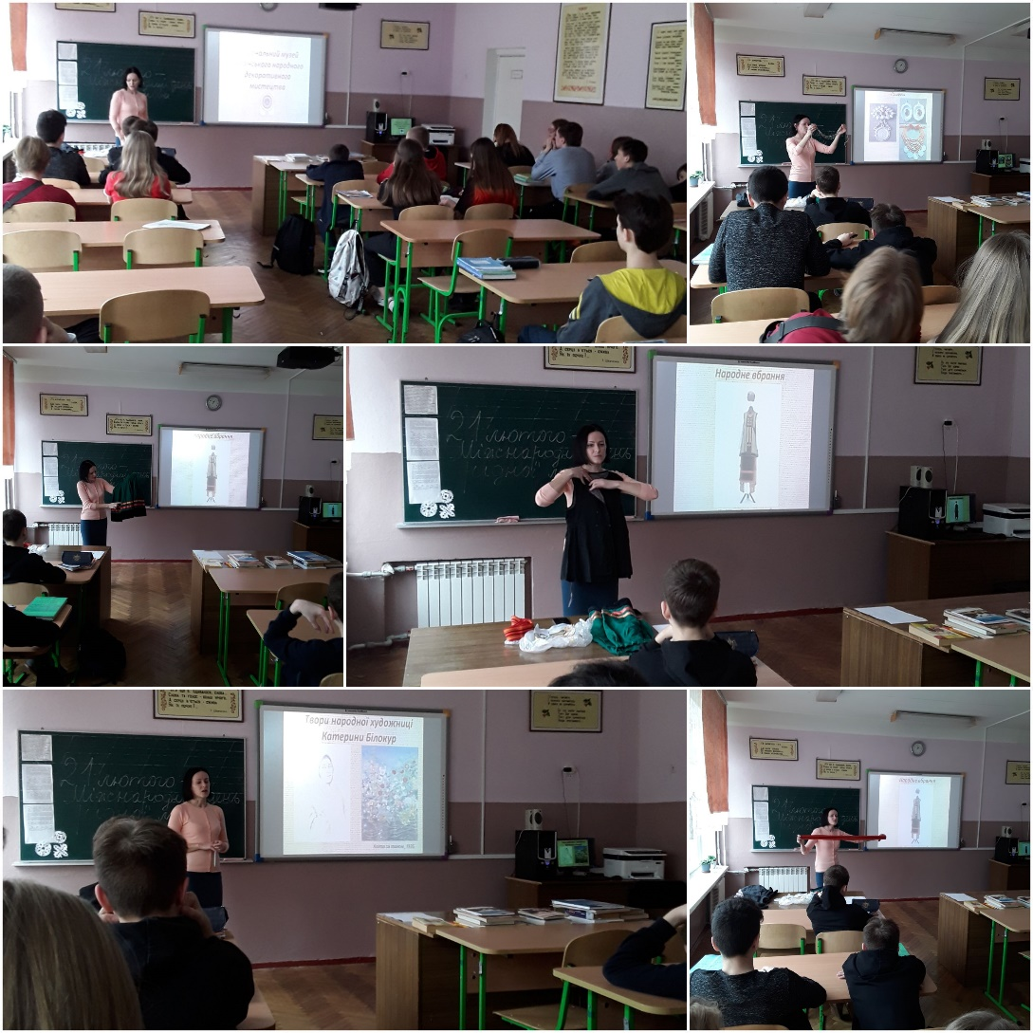
Міжнародний день рідної мови. Лекція “Українське вбрання у скарбниці усної народної творчості” (Національний музей українського народного декоративного мистецтва) 04.03.2020 р. 8 клас

Slide 18
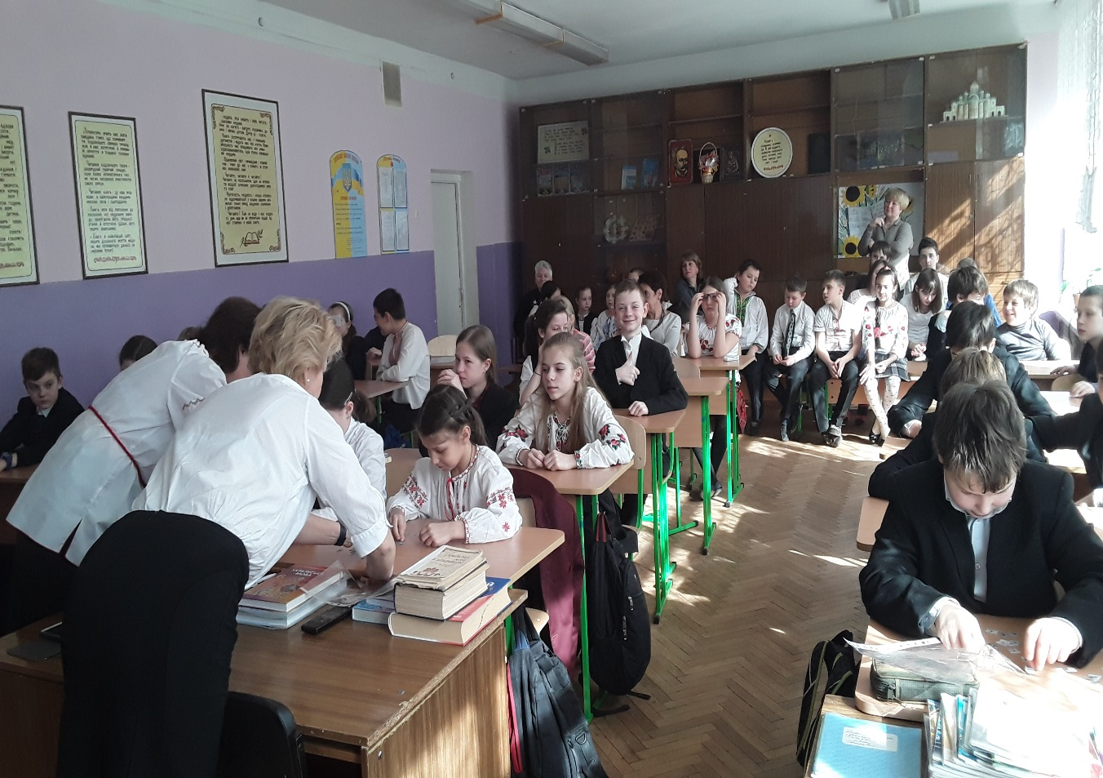
“Свято-ярмарок рідної мови”

Slide 19
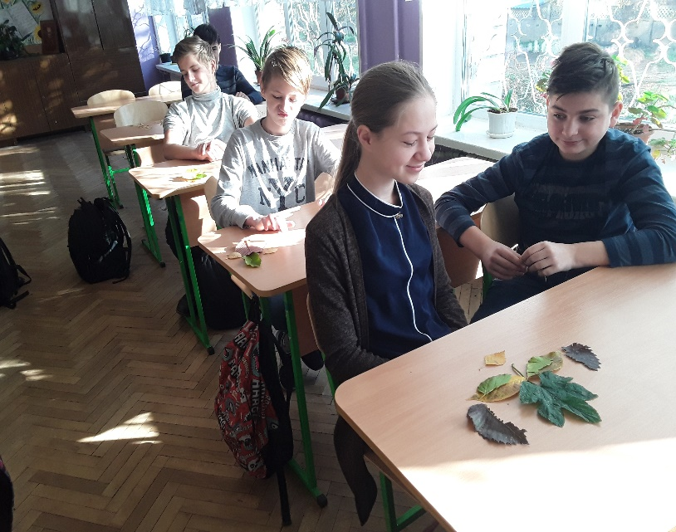
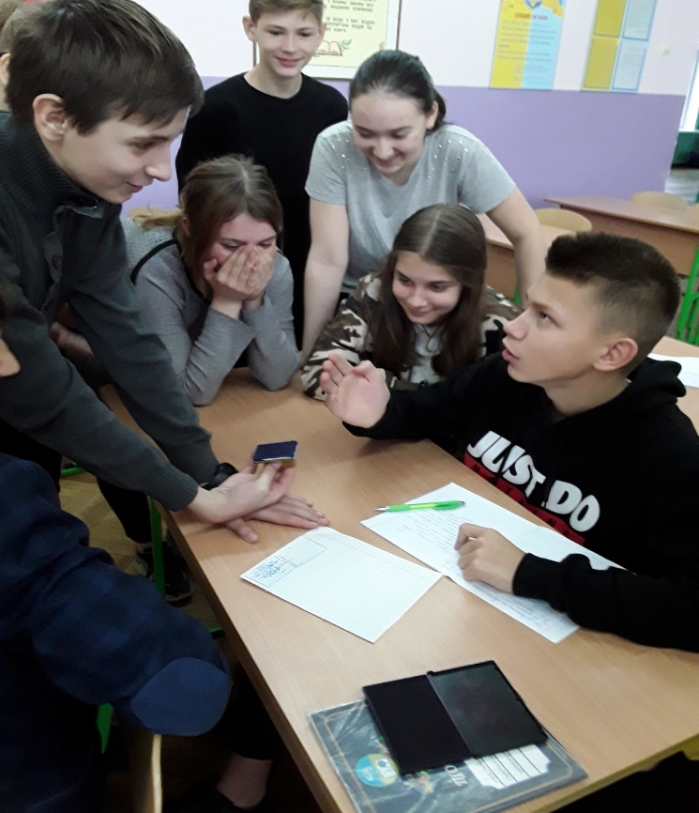
Уроки розвитку мовлення. Ділові папери (8 клас). Усний переказ (9 клас).

Slide 20
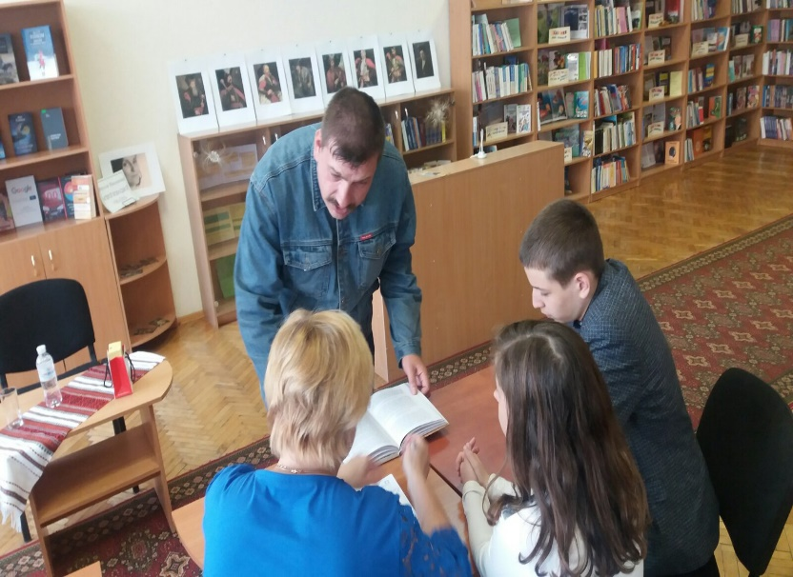
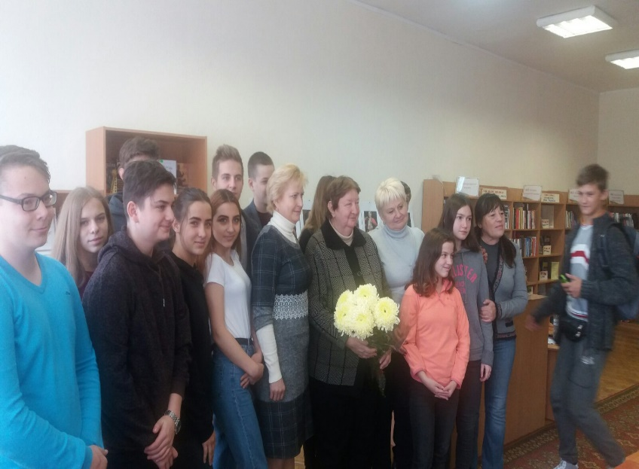
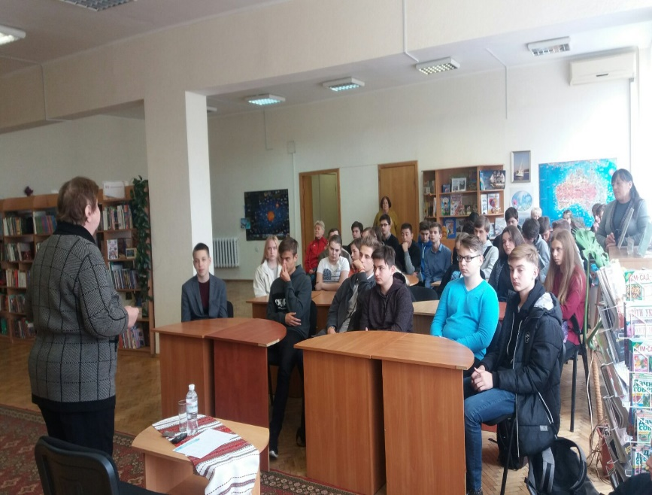
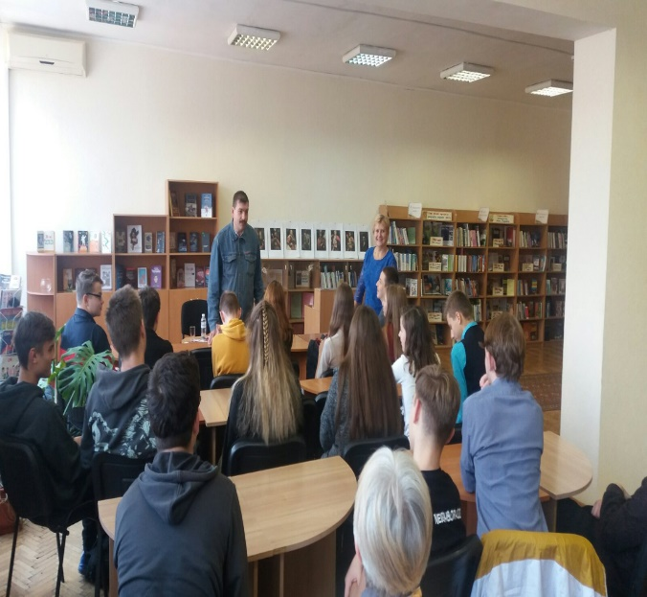
Відвідування бібліотеки ім. Кудряшова

Slide 21
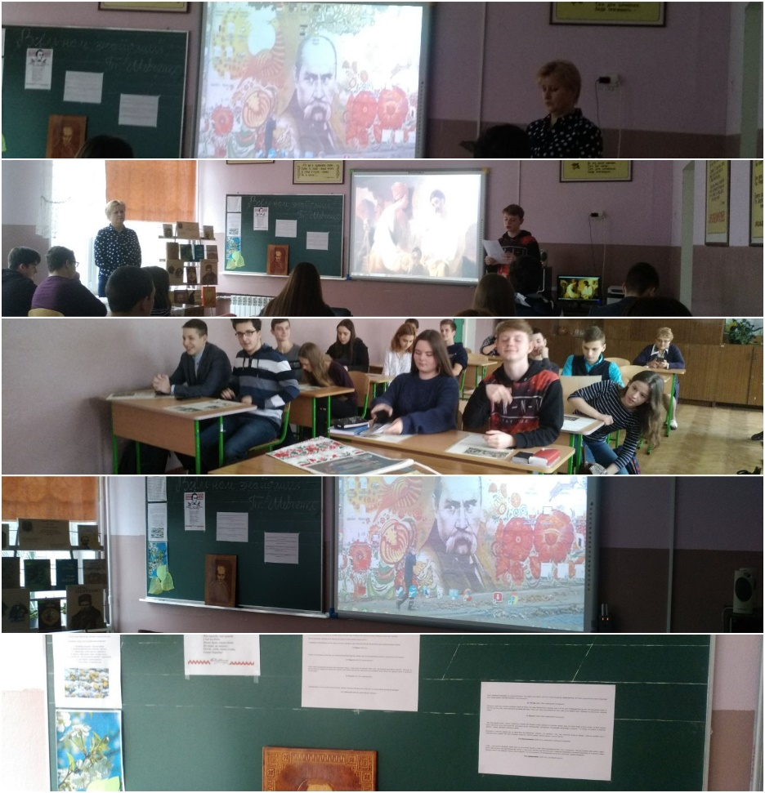
ШЕВЧЕНКІВСЬКІ ДНІ У ЗАКЛАДІ (10. 03. 2020 р. )

Slide 22
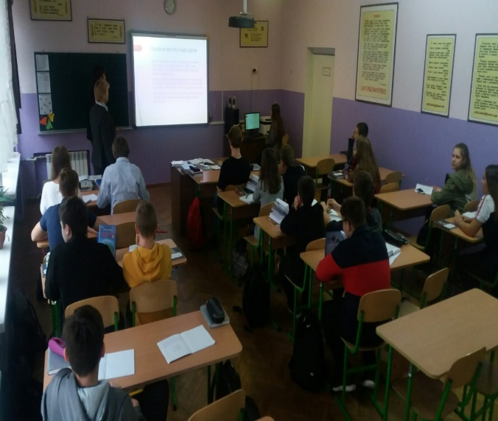
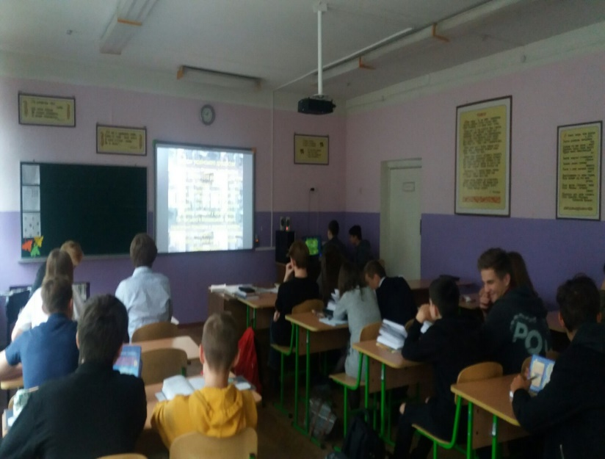
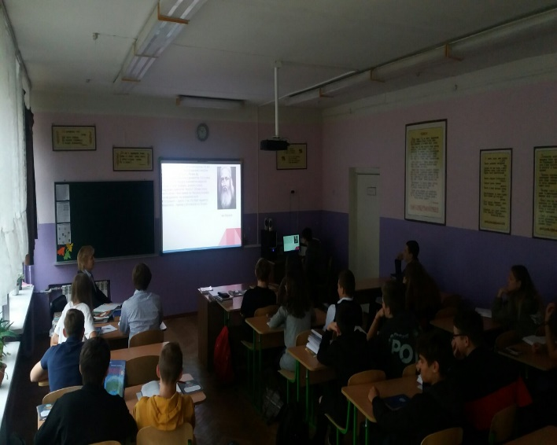
Учнівські презентації

Slide 23
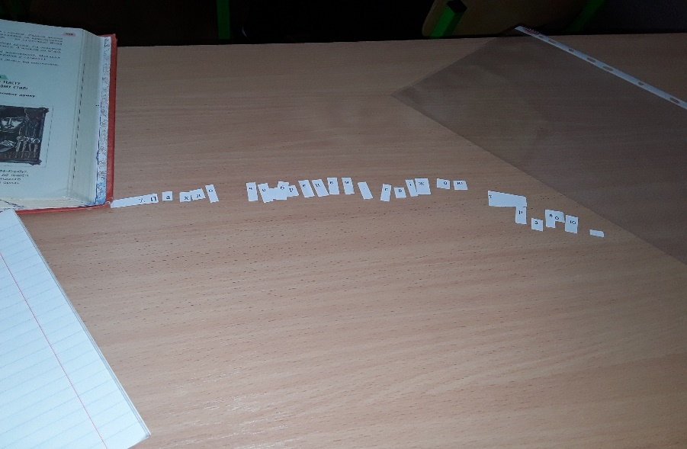
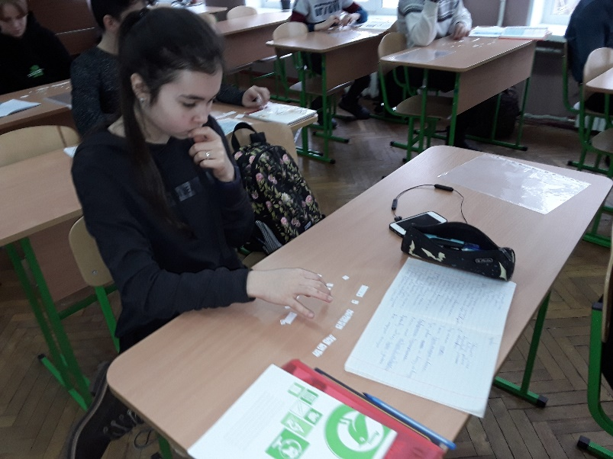
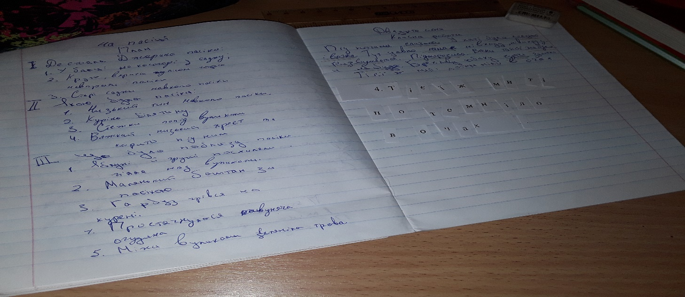
Різні форми роботи:

Slide 24
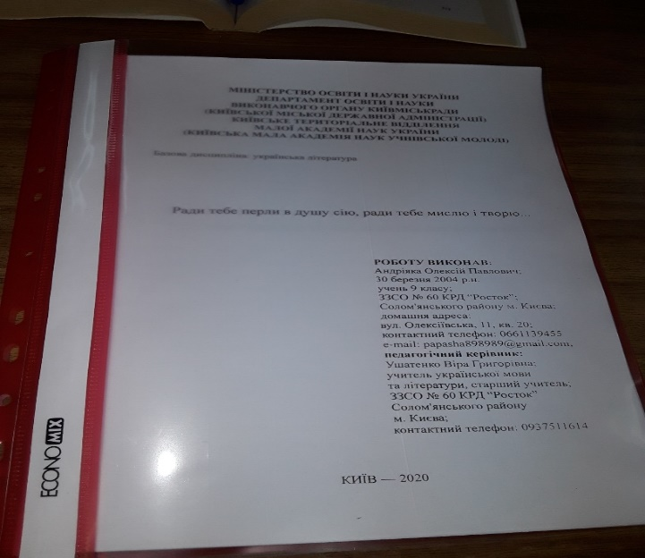
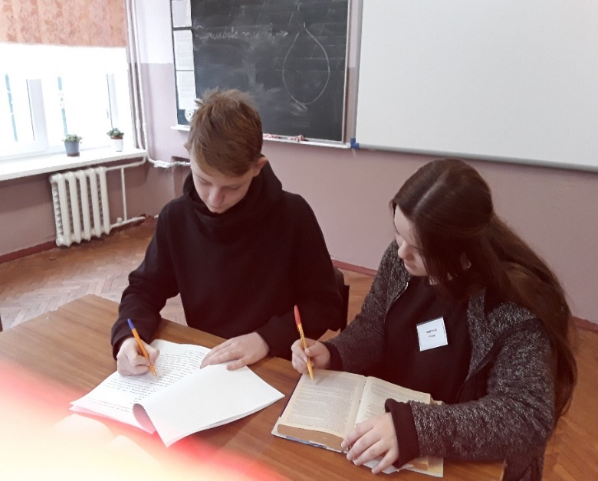
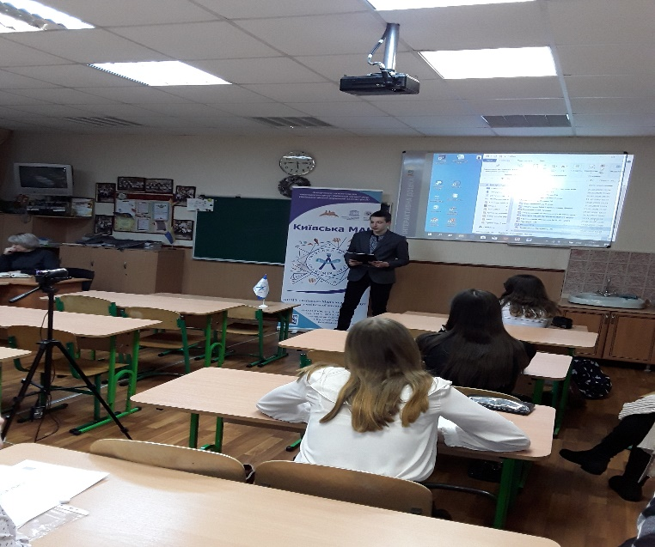
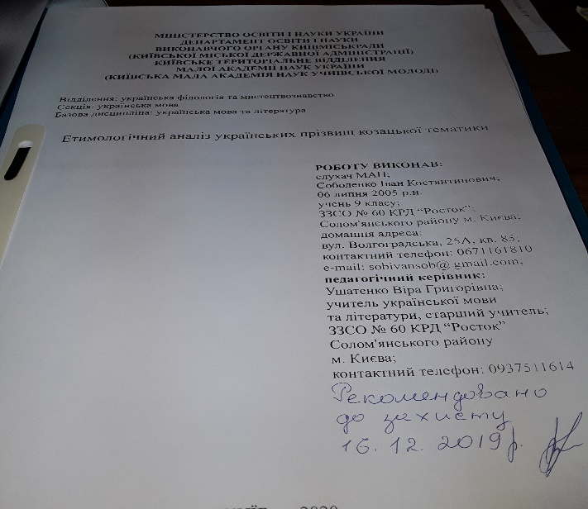
Роботи учнів- переможців районних конкурсів

Slide 25
Успішність учнів: 2017-2018 н.р.
Мова Література

Slide 26
Успішність учнів: 2018-2019 н.р.
Мова Література

Slide 27
Успішність учнів: І семестр 2019-2020 н.р.
Мова Література

Slide 28
ВАГОМІ ДОСЯГНЕННЯ УЧНІВ:
2015-2016 н.р. - ІІ місце Панфілова Наталія 5 клас – ІІ етап VI Міжнародного мовно-літературного конкурсу учнівської та студентської молоді ім.
Т. Шевченка;
ІІІ місце – Коллє Олександра - ІІ (районний) етап конкурсу-захисту робіт МАН;
2018-2019 н.р. -ІІІ місце Панфілова Наталія 9 клас – ІІ (районний) етап Всеукраїнської учнівської олімпіади з української мови та літератури.
2019 – 2020 н.р. - І місце Соболенко Іван 9 клас – ІІ (районний) етап конкурсу-захисту робіт МАН;
ІІІ місце Шумаков Нікіта 8 клас - ІІ (районний) етап Всеукраїнської учнівської олімпіади з української мови та літератури;
ІІІ місце Панфілова Наталія 9 клас – ІІ етап X Міжнародного мовно-літературного конкурсу учнівської та студентської молоді ім.
Т. Шевченка;
ІІ місце Андріяка Олексій 9 клас - ІІ (районний) етап XIX Всеукраїнського конкурсу учнівської творчості в номінації “Література”.

Slide 30
ДЯКУЮ ЗА УВАГУ

